Slide 1
10.4 区域分割

Slide 2
基本思想
阈值分割法由于没有或很少考虑空间关系，使多阈值选择受到限制
基于区域的分割方法可以弥补这点不足，它利用的是图像的空间性质，该方法认为分割出来的属于同一区域的像素应具有相似的性质，其概念是相当直观的。
传统的区域分割算法有区域生长法和区域分裂合并法。该类方法在没有先验知识可以利用时，对含有复杂场景或自然景物等先验知识不足的图像进行分割, 也可以取得较好的性能。但是，空间和时间开销都比较大。

Slide 3
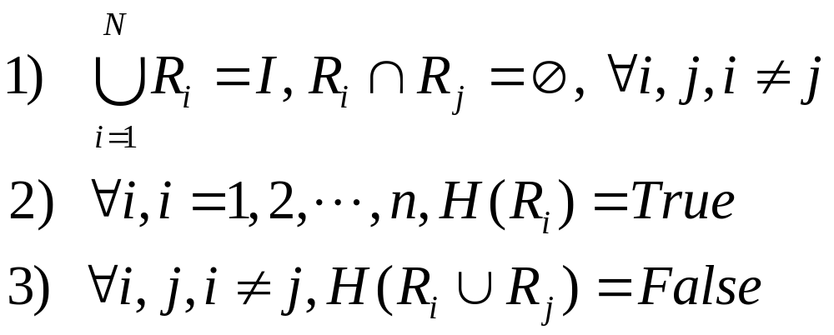
基本公式
形式化地定义如下：令I表示图像,H表示具有相同性质的谓词,图像分割把I分解成n个区域 R_{i}, i＝1,2,…,n,满足：
条件(1)表明分割区域要覆盖整个图像且各区域互不重叠；
条件(2)表明每个区域具有相同的性质；
条件(3)表明相邻的两个区域性质相异不能合并为一个区域。

Slide 4
区域生长
区域生长是一种根据事前定义的准则将像素或子区域聚合成更大区域的过程.
区域生长法主要考虑象素及其空间邻域象素之间的关系
开始时确定一个或多个象素点作为种子，然后按某种相似性准则增长区域，逐步生成具有某种均匀性的空间区域，将相邻的具有相似性质的象素或区域归并从而逐步增长区域，直至没有可以归并的点或其它小区域为止。
区域内象素的相似性度量可以包括平均灰度值、纹理、颜色等信息。

Slide 5
区域生长
区域增长示例
1 | 6 | 9
2 | 6 | 9
3 | 5 | 5
1 | 6 | 9
2 | 6 | 9
3 | 5 | 5
1 | 6 | 9
2 | 6 | 9
3 | 5 | 5
1 | 6 | 9
2 | 6 | 9
3 | 5 | 5
(a) 初始情形 (b) T=1 (c) T=2 (d) T=3
生长准则: 所考虑的像素点和种子点的灰度值的绝对值差小于或等于某个阈值T久将该像素点归入种子点所在的区域.

Slide 6
区域生长
步骤
选择合适的种子点
确定相似性准则(生长准则)
确定生长停止条件

Slide 7
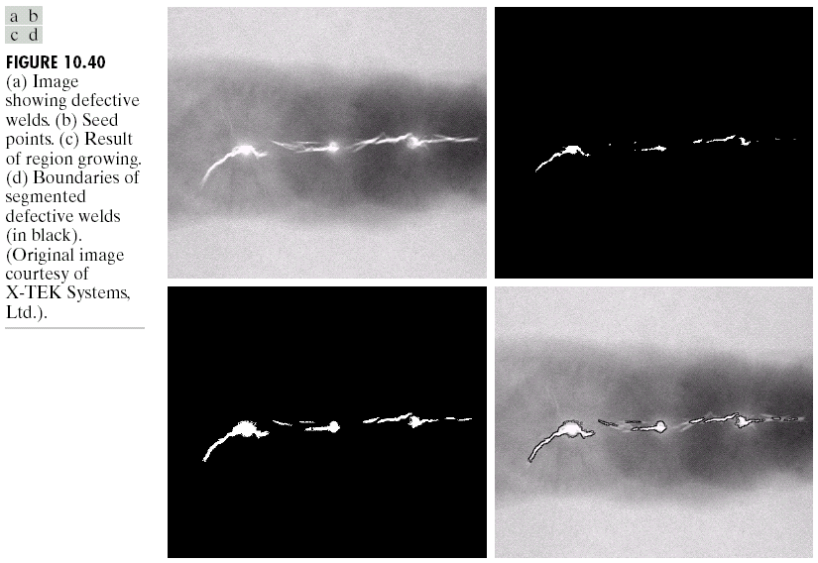
区域生长
实例
显示有缺陷的焊缝的图像
种子点
区域生长的结果
对有缺陷的焊缝区域进行分割得到的边界

Slide 8
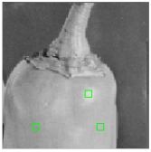
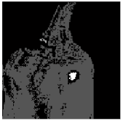
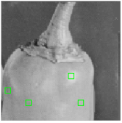
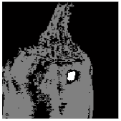
区域生长
实例
原始图像及种子点位置
三个种子点区域生长结果
原始图像及种子点位置
四个种子点区域生长结果
图10.29 区域生长

Slide 9
区域分裂
件如果区域的某些特性差别比较大,即不满足一致性准则时,则区域应该采用分裂法,分裂过程从从图像的最大区域开始，一般情况下，是从整幅图像开始.
开注意：
☞  确定分裂准则(一致性准则)
确定分裂方法，即如何分裂区域，使得分裂后的子区域的特性尽可能都满足一致性准则值。

Slide 10
区域分裂
算法
☞ 形成初始区域
☞ 对图像的每一个区域R_{i}，计算P(R_{i})，如果
P(R_{i})=FALSE
则沿着某一合适的边界分裂区域
☞ 重复步骤2，当没有区域需分裂时，算法结束。

Slide 11
区域合并
基本思想
单纯的区域分裂只能把图像分成许多满足一致性谓词的区域,相邻的具有相同性质的区域并没有合成一体.
合并运算就是把相邻的具有相似性质的区域合成为一个区域
合并算法中最重要的运算是确定两个区域的相似性
评判区域相似性方法有许多，评判相似性的方法可以基于区域的灰度值，也可以基于区域边界的强弱性等因素。一种简单的方法是比较它们的灰度均值

Slide 12
区域合并
算 法
使用某种方法进行图像的初始区域分割。
对于图像中相邻的区域，计算是否满足一致性谓词,若满足则合并为一个区域。
重复步骤2，直到没有区域可以合并，算法结束。

Slide 13
区域分裂合并
数据结构
区域分裂合并法无需预先指定种子点,它按某种一致性准则分裂或者合并区域.可以先进行分裂运算,然后再进行合并运算;也可以分裂和合并运算同时进行,经过连续的分裂和合并,最后得到图像的精确分割效果.
分裂合并法对分割复杂的场景图像比较有效.

Slide 14
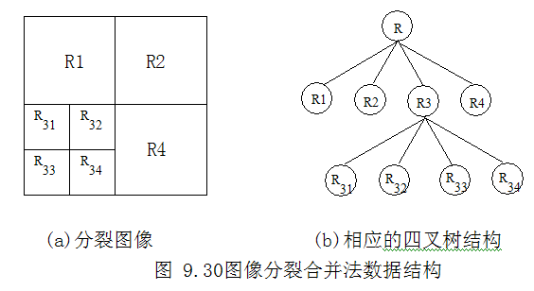
区域分裂合并
数据结构
具体实现时,分裂合并算法可以基于四叉树数据表示方式进行.

Slide 15
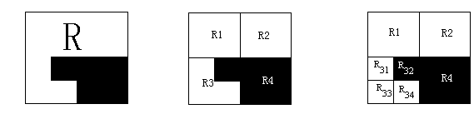
区域分裂合并
数据结构
(a)初始图像 (b) 第一次分割 (c)第二次分割
图 10.31图像分裂示例

Slide 16
区域分裂合并
算法
设整幅图像为初始区域
对每一区域R，如果P(R)=FLASE，则把该区域分裂成四个子区域
重复上一步，直到没有区域可以分裂
对图像中任意两个相邻的R₁和R₂，如果P(R₁UR₂)=TRUE，则把这两个区域合并成一个区域。
重复上一步，直到没有相邻区域可以合并，算法结束

Slide 17
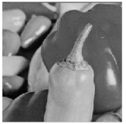

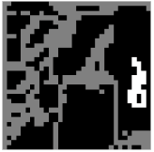
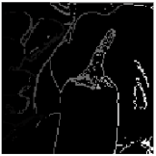
区域分裂合并
实例
原始图像
分裂最小子区域大小16×16
分裂最小子区域大小8×8
分裂最小子区域大小8×8
图10.32图像分裂合并

